Slide 1
Child Exploitation investigations unit
មជ្ឈមណ្ឌលឃ្លាំមើលកុមារ

Slide 2
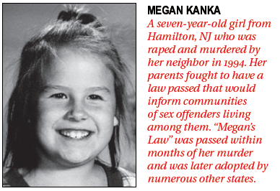
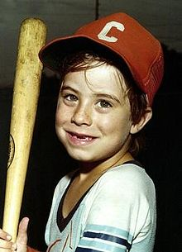
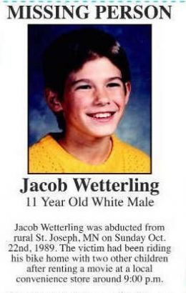
MEGAN KANKA
កុមារីអាយុប្រាំពីរឆ្នាំម្នាក់មកពីក្រុមHamilon រដ្ឋNJ ត្រូវបានអ្នកជិតខាងរបស់នាងរំលោភ និងសម្លាប់នៅក្នុងឆ្នាំ១៩៩៤។ ម្តាយរបស់នាងបានតស៊ូមតិទាមទារឲ្យច្បាប់ដែលតម្រូវឲ្យមានការជូនដំណឹងដល់សហគមអំពីវត្តមានរបស់ឧក្រិដ្ឋជនផ្លូវភេទដែលកំពុងរស់នៅក្នុងភូមិស្រុក។ ច្បាប់ស្តីពីMegan ត្រូវបានអនុម័តតែក្នុងរយៈពេលដ៏ខ្លីប៉ុណ្ណោះក្រោយពីឃាតកម្មរបស់នាង ហើយច្បាប់នេះត្រូវរដ្ឋជាច្រើនទៀតយកទៅអនុម័តតាម។
Angel Watch Center
ច្បាប់ប្រឆាំងឧក្រិដ្ឋជនផ្លូវភេទរបស់អាមេរិក
Jacob Wetterling Act of 1994
បានបង្កើតគោលការណ៍ណែនាំដើម្បីឲ្យរដ្ឋនានាយកទៅប្រើប្រាស់ក្នុងការឃ្លាំមើលឧក្រិដ្ឋជនផ្លូវភេទ
Megan’s Law of 1996
បានចែងពីការទម្លាយព័ត៌មានរបស់ឧក្រិដ្ឋជនផ្លូវភេតជាសាធារណៈ
Pam Lychner Sex Offender Tracking and Identification Act of 1996
បានបង្កើតអត្រានុកូលដ្ឋានឧក្រិដ្ឋជនផ្លូវភេទថ្នាក់ជាតិ(NSOR)
Adam Walsh Child Protection and Safety Act of 2006
តម្រូវឲ្យឧក្រិដ្ឋជនផ្លូវភេទត្រូវជូនដំណឹងដល់អាជ្ញាធរអនុវត្តច្បាប់នៅមូលដ្ឋានអំពីការត្រៀមដំណើរណាមួយ ឲ្យបាន២១ថ្ងៃមុនពេលចាកចេញ
ការបាត់ខ្លួន
កុមារាJacob Wetterling ត្រូវបានចាប់ពង្រត់ពីជនបទ St. Joseph, MN នៅថ្ងៃអាទិត្យទី២២ ខែតុលា ឆ្នាំ១៩៨៩។ ជនរងគ្រោះកំពុងជិះកង់ទៅផ្ទះវិញ ជាមួយក្មេងៗពីរនាក់ផ្សេងទៀត បន្ទាប់ពីទៅជួលភាពយន្តមើល នៅហាងលក់សម្ភារៈនៅវេលាម៉ោងប្រហែង៩យប់។

Slide 3
ប្រវត្តិនៃប្រតិបត្តិការAngel Watch
Angel watch center
​ត្រូវបានបង្កើតឡើងនៅឆ្នាំ២០១០ ដោយមជ្ឈមណ្ឌល់ប្រឆាំងបទល្មើសបច្ចេកវិជ្ជា(C3)របស់HSI ដើម្បីដើរតួរជាឧបករណ៍បុរេសកម្មក្នុងការប្រយុទ្ធប្រឆាំងនឹងទេសចរណ៍ផ្លូវភេទលើកុមារ
ប្រតិបត្តិការលាតសន្ធឹងដល់ថ្នាក់ជាតិ (រដ្ឋទាំង៥០​ និងដែនដីអាមេរិក)
ចាប់ផ្តើមកំណត់អត្តសញ្ញាណឧក្រិដ្ឋជនផ្លូវភេទដែលធ្វើក្រៅប្រទេស ដែលធ្លាប់មានពិរុទ្ធភាពពាក់ព័ន្ធនឹងបទឧក្រិដ្ឋផ្លូវភេទប្រឆាំងកុមារ
​កិច្ចសហការគ្នាជាមួយអង្គភាពគយនិងការពារព្រំដែន(CBP) និង U.S. Marshals Service​ ត្រូវបានបង្កើនឡើង
ពង្រីកការចែករំលែកព័ត៌មានដល់អាជ្ញាធរអនុវត្តច្បាប់បរទេស
USMS ចាប់ដៃគូរជាមួយAW ដោយធ្វើការជាមួយអាជ្ញាធរអនុវត្តច្បាប់មូលដ្ឋាន ដើម្បីធ្វើឲ្យប្រាកដថាបទឧក្រិដ្ឋផ្លូវភេទអនុវត្តតាមលក្ខខណ្ឌតម្រូវឲ្យចុះបញ្ជីរបស់ពួកគេ

Slide 4
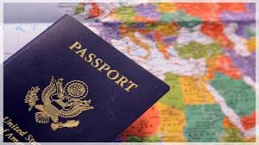
Angel watch center
ច្បាប់Meganអន្តរជាតិ
នៅថ្ងៃទី៨ ខែកុម្ភៈ ឆ្នាំ២០១៦ រដ្ឋសភាសហរដ្ឋអាមេរិកបានអនុម័ត ហើយលោកប្រធានាធិបតិយ្យអូបាម៉ា បានចុះហត្ថលេខាលើច្បាប់Meganអន្តរជាតិដើម្បីបង្ការការកេងប្រវ័ញ្ចលើកុមារ និងបទល្មើសផ្លូវភេទផ្សេងៗទៀត តាមរយៈការជូនដំណឹងជាមុនអំពីការធ្វើដំណើររបស់ឧក្រិដ្ឋជនផ្លូវភេទ។
​ច្បាប់នេះបង្កើតជាផ្លូវការនូវមជ្ឈមណ្ឌល់ឃ្លាំមើលកុមារ (Angel Watch Center) ដែលមានទីតាំងស្ថិតនៅក្នុង C3 (ភាគខាងជើង VA)
​ច្បាប់នេះដាក់កំហិតឲ្យឧក្រិដ្ឋជនផ្លូវភេទទាំងអស់ត្រូវទៅប្តូរលិខិតឆ្លងដែនថ្មីដែលបញ្ជាក់ថាពួកគេជាឧក្រិដ្ឋជនផ្លូវភេទអនុលោមតាមច្បាប់IML។
​ឧក្រិដ្ឋជនផ្លូវភេទត្រូវបានកំហិតឲ្យជូនដំណឹងអំពីការធ្វើដំណើររបស់ខ្លួនដល់អាជ្ញាធរពាក់ព័ន្ធ នូវព័ត៌មានដូចជាជើងហោះហើរ ថ្ងៃធ្វើដំណើរ អាស័យដ្ឋានឬលេខទំនាក់ទំនងកំឡុងពេលធ្វើដំណើរក្រៅសហរដ្ឋអាមេរិក និងគោលបំណងនៃការធ្វើដំណើរ។ល។ ឧក្រិដ្ឋផ្លូវភេទក៏ត្រូវបន្តធ្វើបច្ចុប្បន្នភាពលើព័ត៌មានទាំងនោះផងដែរ។

Slide 5
មណ្ឌលឃ្លាំមើលកុមារ
Angel watch center
នៅក្នុងមជ្ឈមណ្ឌលប្រឆាំងបទល្មើសបច្ចេកវិជ្ជា ក្នុងរដ្ឋVirginia ខាងជើង
​ជូនដំណឹងដល់អាជ្ញាធររដ្ឋពាក់ព័ន្ធ តាមរយៈការិយាល័យសេនានុព័ន្ធអំពីការធ្វើដំណើរមកដល់នៃឧក្រិដ្ឋជនផ្លូវភេទលើកុមារ
ភាពជាដៃគូររវាងHSI, USMS, CBP and U.S. State Department
ពង្រឹងសហប្រតិបត្តិការរវាងទីភ្នាក់ងារពាក់ព័ន្ធ
ជូនដំណឹងដល់ក្រសួងការបរទេសដើម្បីដាក់កំណត់សំគាល់លើលិខិតឆ្លងដែនអាមេរិក
ពង្រីកភាពជាដៃគូអន្តរជាតិ

Slide 6
Angel watch center
នីតិវិធីជូនដំណឹងពីការធ្វើដំណើររបស់ឧក្រិដ្ឋជនផ្លូវភេទលើកុមារ
HSI វិភាគ រីឯCBPជាអ្នកកំណត់អត្តសញ្ញាណ ដោយប្រៀបធៀបព័ត៌មានលើសំបុត្រយន្តហោះ និងបញ្ជីអត្រានុកូលដ្ឋានឧក្រិដ្ឋជនផ្លូវភេទថ្នាក់ជាតិ
​បញ្ជីអត្រានុកូលដ្ឋានឧក្រិដ្ឋជនផ្លូវភេទថ្នាក់ជាតិ (NSOR) គឺជាផ្នែកមួយនៃទិន្នន័យរបស់មជ្ឈមណ្ឌល់ព័ត៌មានឧក្រិដ្ឋកម្មថ្នាក់ជាតិ (NCIC) ដែលមន្ត្រីអនុវត្តច្បាប់ទាំងសហព័ន្ធ កំរិតរដ្ឋ និងថ្នាក់មូលដ្ឋានអាចទាញយកទិន្នន័យយុត្តិធម៌ព្រហ្មទណ្ឌតាមប្រព័ន្ធកុំព្យូទ័របាន។
ទិន្នន័យជីវិប្រវត្ត និងទិន្នន័យអត្តសញ្ញាណផ្សេងៗដែលពាក់ព័ន្ធនឹងព័ត៌មានរបស់អ្នកដំណើរ បញ្ជីអត្រានុកូលដ្ឋាននៃឧក្រិដ្ឋជនផ្លូវភេទ និងព័ត៌មានផ្តន្ទាទោស ត្រូវបានពិនិត្យយ៉ាងយកចិត្តទុកដាក់ ដើម្បីកំណត់ថាតើអ្នកដំណើរនោះជាកម្មវត្ថុនៃបញ្ញត្តិច្បាប់IML។

Slide 7
Angel watch center
នីតិវិធីជូនដំណឹងពីការធ្វើដំណើររបស់ឧក្រិដ្ឋជនផ្លូវភេទលើកុមារ (ត)
ការស្រាវជ្រាវបន្ថែមត្រូវបានធ្វើ ដើម្បីវិភាគលើលំអាននៃការធ្វើដំណើរ
​ធ្វើវិភាគលើសកម្មភាពតាមបណ្តាញសង្គម និងអិនទ័រណិតសាធារណៈ
ពិចារណាលើព័ត៌មានដែលមានទាំងអស់ ដើម្បីសម្រេចថាតើត្រូវជូនដំណឹងឬក៏អត់
ការជូនដំណឹងត្រូវផ្ញើរឲ្យសេនានុព័ន្ធHSI ឬមន្រ្តីទំនាក់ទំនងCBP ដែលពាក់ព័ន្ធ ក៏ដូចជាUSMS ផងដែរ
ឯកសារជូនដំណឹងរួមមាន អត្តសញ្ញាណរបស់ឧក្រិដ្ឋជនផ្លូវភេទ លេខជើងយន្តហោះ ព័ត៌មានតាមបណ្តាញសង្គមនិងអិនធើណិតដែលពាក់ព័ន្ធ (បើមាន) និងព័ត៌មានអត្រានុកូលដ្ឋានរបស់ឧក្រិដ្ឋជនផ្លូវភេទ។

Slide 8
Angel watch center
កិច្ចសម្របសម្រួលរវាងDHS និងក្រសួងការបរទេសអាមេរិក
ដើម្បីអនុលោមតាមច្បាប់Meganអន្តរជាតិ មញ្ឈមណ្ឌល់ឃ្លាំមើលកុមារសហការជាមួយក្រសួងការបរទេស ដើម្បីកំណត់អត្តសញ្ញាណឧក្រិដ្ឋជនផ្លូវភេទ ដែលត្រូវបានតម្រូវឲ្យប្រើប្រាស់លិខិតឆ្ងងដែន ដែលមានចំណារថាឧក្រិដ្ឋជនផ្លូវភេទ។
ចំណារនោះមានខ្លឹមសារដូចតទៅ៖ អ្នកប្រើប្រាស់លិខិតឆ្លងដែននេះ ត្រូវបានផ្តន្ទាទោសពីបទរំលោភបំពានផ្លូវភេទលើកុមារ ហើយត្រូវបានដាក់ស្ថិតក្រោមច្បាប់ស្តីពីឧក្រិដ្ឋជនផ្លូវភេទ ស្របតាមមាត្រា២២ នៃច្បាប់USC 212B(C)(1)។

Slide 9
Angel watch center

Slide 10
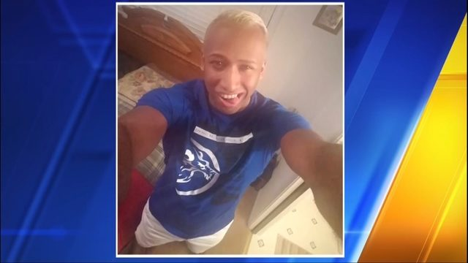
Angel watch center
ភាពជោគជ័យរបស់មញ្ឈមណ្ឌល់ឃ្លាំមើលកុមារ និងករណីសិក្សា
ករណីសិក្សាទី១៖
នៅថ្ងៃទី២៨ ខែកុម្ភៈ ឆ្នាំ២០១៨ AWCបានជូនដំណឹងដល់នគរបាលព្រំដែនអង់គ្លេសពីការធ្វើដំណើររបស់លោកLeonard LEWIS តាមរយៈមន្ត្រីទំនាក់ទំនងCBPប្រចាំទីក្រុងឡុងដុង ប្រទេសអង់គ្លេស ដោយយោងទៅលើឋានៈរបស់គាត់ជាឧក្រិដ្ឋជនផ្លូវភេទ និងធ្លាប់ត្រូវបានផ្តន្ទាទោសនៅឆ្នាំ២០១១ ពីបទរក្សាទុករូបអាសអាភាសរបស់កុមារ។
កំឡុងពេលត្រួតពិនិត្យ នគរបាលព្រំដែនអង់គ្លេសបានរកឃើញរូបពេស្យាចារកុមារ ក្នុងទូរស័ព្ទរបស់ Leonard LEWIS។ Leonard LEWIS ត្រូវបានចាប់ខ្លួន និងធ្វើមាតុភូមិនិវត្តទៅអាមេរិកវិញ។
ការស្រាវជ្រាវបន្ថែមបានរកឃើញថា ជននេះទំនងជាធ្វើដំណើរទៅកាន់ប្រទេសអង់គ្លេស ដើម្បីចូលរួមក្នុងកម្មវិធីបោះជំរំអ្នកដឹកនាំយុវជន។
HSI បានទទួល និងចាប់យកឧបករណ៍អេឡិចត្រូនិច ហើយបានធ្វើការឆែកឆេរផ្ទះរបស់ Leonard LEWIS ដែលនាំឲ្យរកឃើញរូបភាពចំនួនជាង៥០០០សន្លឹក និងវីដេអូចំនួនជាង២០០០ឃ្លឺប នៃអាសអាភាសកុមារ។
យ៉ាងហោចណាស់មានកុមារពីរូប ដែលត្រូវបានLEWISកេងប្រវ័ញ្ច បានចេញមកបកអាក្រាត។ ករណីនេះកំពុងដំណើរការបន្តនីតិវិធី។

Slide 11
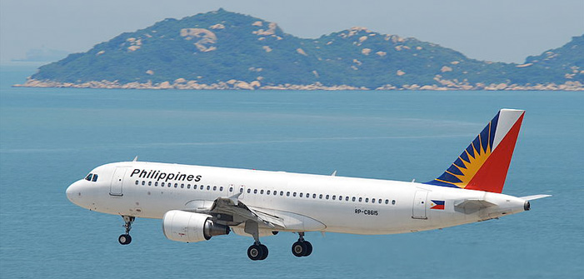
Angel watch center
ភាពជោគជ័យនៃកម្មវិធីឃ្លាំមើលកុមារ
HSI Phnom Penh, CNP & GDI
នៅកំឡុងខែកុម្ភៈ ឆ្នាំ២០១៩ HSI ប្រចាំភ្នំពេញបានទទួលព័ត៌មានថា ពលរដ្ឋអាមេរិកម្នាក់ឈ្មោះ Edward MARISPINI ខណៈកំពុងបង្រៀននៅសាលាអន្តរជាតិមួយនៅភ្នំពេញ បានប្រព្រឹត្តអំពើមិនគប្បីលើកូនសិស្ស។ ក្រោយពីមើលឃើញអាកប្បកិរិយាមិនល្អបែបនេះ គ្រូបង្រៀនម្នាក់នៅសាលានោះក៏បានស្រាវជ្រាវតាមប្រព័ន្ធអិនធើណិត ហើយក៏រកឃើញថាឈ្មោះMARISPINI នេះគឺជាឧក្រិដ្ឋជនផ្លូវភេទមកពីរដ្ឋfMinnesota។
HSI ប្រចាំភ្នំពេញ ក៏បានទាក់ទងទៅ Angel Watch ដែលធ្វើការបន្តជាមួយUSMS និងក្រសួងការបរទេស ហើយដោយផ្អែកលើពិរុទ្ធភាពរបស់MARISPINI ដែលធ្លាប់បំពារបំពានលើប្រដាប់ភេទកុមារ និងច្បាប់Megan លិខិតឆ្លងដែនរបស់MARISPINI ក៏ត្រូវបានមោឃភាពចោទ។ ការមោឃភាពនេះនាំឲ្យMARISPINI ក្លាយជាជនអន្តោប្រវេសន៍ខុសច្បាប់នៅកម្ពុជា។
HSI ប្រចាំភ្នំពេញបានស្នើរសុំជាផ្លូវការដល់នគរបាលជាតិកម្ពុជា និងអគ្គនាយដ្ឋានអន្តោប្រវេសន៍ សហការស្វែករកឃាត់ខ្លួនMARISPINI និងបណ្តេញចេញពីកម្ពុជា ដោយហេតុថាជននេះកំពុងមានវត្តមានដោយខុសច្បាប់នៅកម្ពុជា។
នៅថ្ងៃទី១៩ ខែកុម្ភៈ ឆ្នាំ២០១៩ MARISPINI ត្រូវបាននគរបាលអន្តោប្រវេសន៍កម្ពុជាឃាត់ខ្លួននៅក្បែរស្ថានទូតអាមេរិក និងឃុំខ្លួននៅមន្ទីអន្តោប្រវេសន៍រហូតដល់ថ្ងៃបណ្តេញចេញ។

Slide 12
Angel watch center
កិច្ចខិតខំជាបុរេសកម្ម
ការជូនដំណឹងAngel Watch ត្រូវបានផ្តល់ជូនអាជ្ញាធរអនុវត្តច្បាប់បរទេស ដើម្បីយកទៅប្រើប្រាស់តាមការគួរ។
ការជូនដំណឹងAngel Watch មិនមែនជាកិច្ចខិតខំដើម្បី៖
រឹតត្បិតការធ្វើដំណើររបស់ពលរដ្ឋអាមេរិក
ឲ្យមានការឃាត់ខ្លួនសម្រាប់រាល់ការជូនដំណឹង
មើលរាល់សកម្មភាពរបស់ឧក្រិដ្ឋជនផ្លូវភេទ

Slide 13
Angel watch center
របាយការណ៍ស្ថិតិប្រចាំឆ្នាំ
ឆ្នាំ២០១៥
ជូនដំណឹង២១៧២លើក / បដិសេធ១០៦៧លើក
ឆ្នាំ២០១៦
ជូនដំណឹង១៧៨០លើក /​ បដិសេធ១០៨៩លើក
ឆ្នាំ២០១៧
ជូនដំណឹង២០៦០លើក / បដិសេធ១២៧៦លើក
ឆ្នាំ២០១៨
ជូនដំណឹង៣៤៥៣លើក / បដិសេធ១៤៤៤លើក

Slide 14
Angel watch center
ស្ថិតិរបាយការណ៍ប្រចាំឆ្នាំ របស់HSI ភ្នំពេញ
ពីថ្ងៃទី១ខែតុលា ដល់ថ្ងៃទី៣០ខែកញ្ញា
ឆ្នាំ២០១៧
ជូនដំណឹង១១លើក/ បដិសេធ៩លើក
ឆ្នាំ២០១៨
ជូនដំណឹង១៩លើក/ បដិសេធ១៥លើក
ឆ្នាំ២០១៩
ជូនដំណឹង៣លើក / បដិសេធ២លើក

Slide 15
Q
A
&
Protecting the Homeland with Honor, Service, and Integrity

